Slide 1
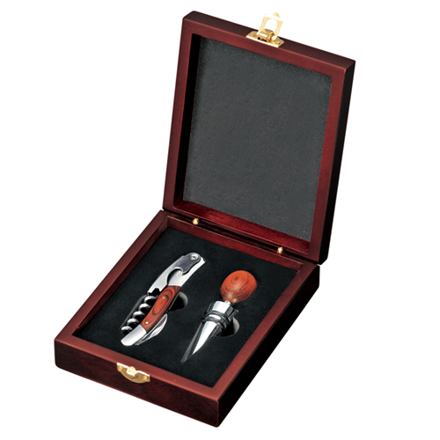
【提案書】
木箱入ワインオープナーセット
特徴
木製のラグジュアリーな専用ケース入りで格好良いワインオープナーセットです。オリジナル名入れも可能なため、試飲会の特典用や大人なイベントのギフト用にも最適です。是非ご活用ください。
納期
納期スペース
仕様
素 材 ： 木(MDF)・ステンレススチール・亜鉛合金・シリコンゴム
サイズ ： 123×133×53mm
包 装 ： 箱入 箱サイズ/173×135×55mm
お見積
お見積りスペース

